Slide 1
Turkcell İçin Kredi Modülü
Zeynep Alıcı
Geleceği Yazacak Kadın Mühendisler Java Kampı
Marmara Üniversitesi Bilgisayar Mühendisliği

Slide 2
Projeye Genel Bakış
Turkcell Kredi Modülü, katmanlı mimariye uygun bir şekilde geliştirildi.
Programlama dili olarak Java 13 ve bununla birlikte Spring Boot kullanılarak bağımsız Spring tabanlı bir uygulama olarak geliştirildi.

Slide 3
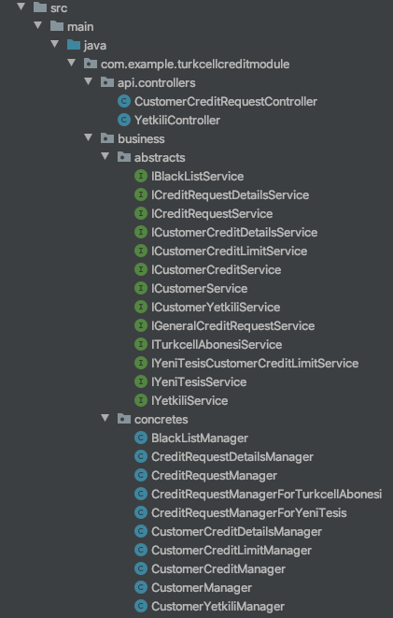
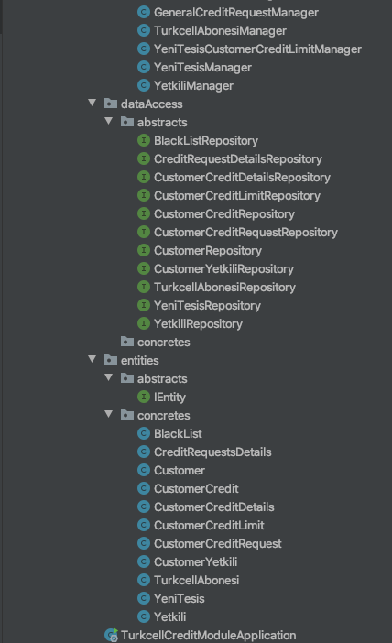

Slide 4
Database Management
Database Management aracı olarak PostgreSQL kullanıldı.
Database tabloları oluşturulurken normalizasyon kurallarına dikkat edildi.

Slide 5
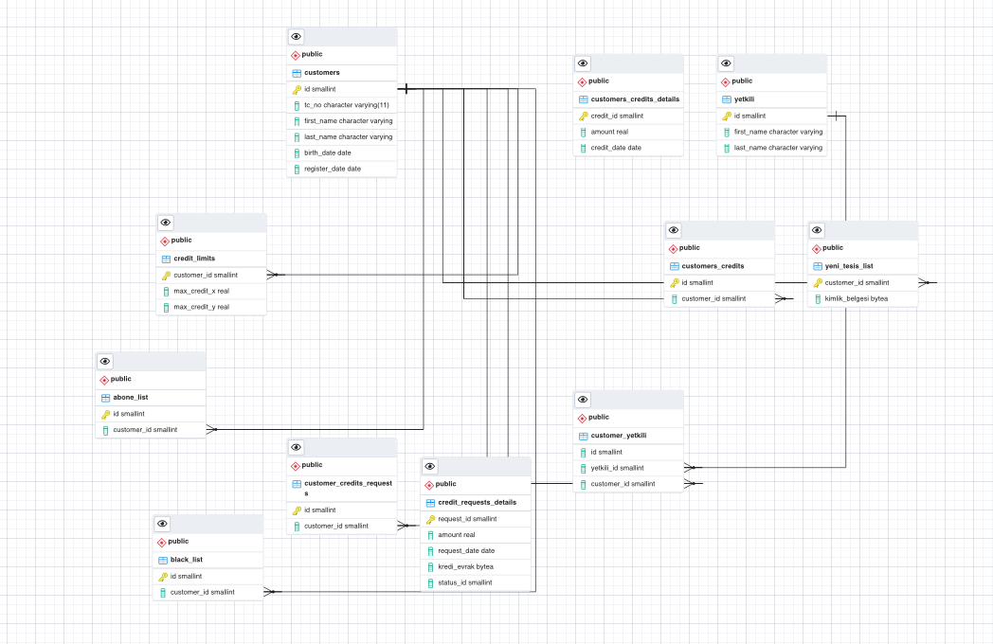

Slide 6
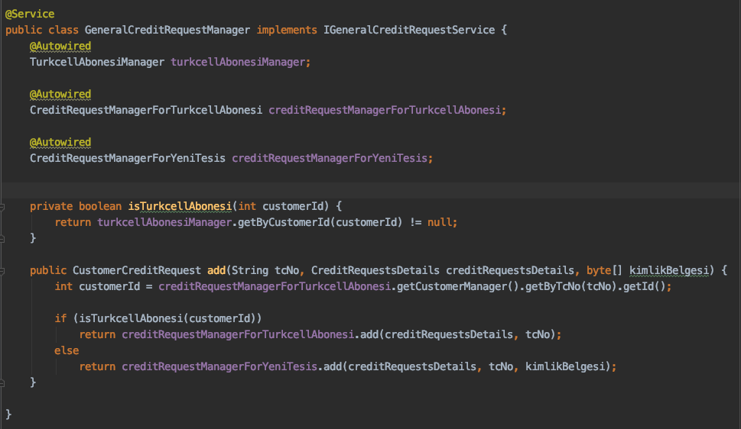
İş Kuralları
İş kurallarının tamamı business katmanında bulunmaktadır.
GeneralCreditRequestManager, müşterinin Turkcell abonesi olup olmadığını kontrol ederek iki farklı (ancak abstraction’ı aynı) servisten hangisinin kullanılacağına karar verir.

Slide 7
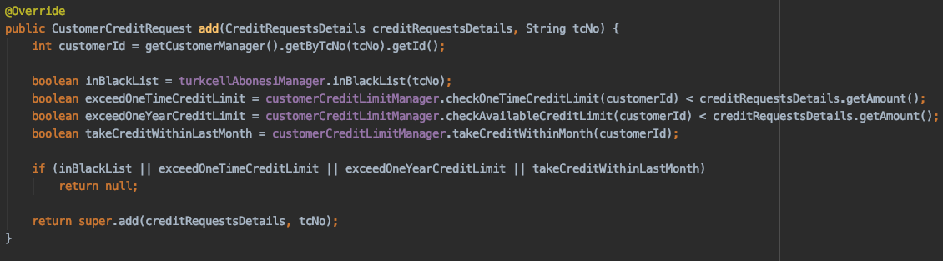
single responsibility principle
Turkcell abonesinin kredi talebi eklenirken kara listede olup olmadığı, kredi limitleri ve son bir ayda kredi çekip çekmediği kontrol edilir.

Slide 8
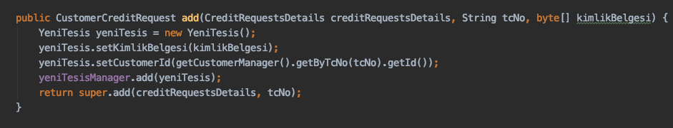
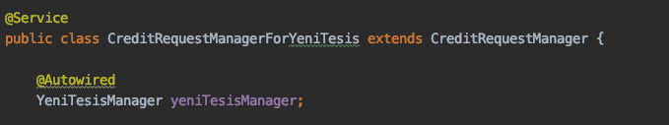
Turkcell abonesi olmayan bir müşterinin kredi talebi eklenirken yeni tesis işlemi de gerçekleşir. Farklı sınıflara ait operasyonlar class içinde injection aracılığıyla yapılır.

Slide 9

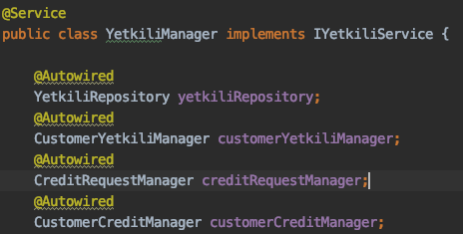

Yetkili, customerCreditManager’ı kullanarak müşterinin kredi talebini onaylayabilir, güncellemesini isteyebilir veya reddedebilir.
Update etmesi durumunda, eğer müşteri kredisinin güncellenmiş halini onaylarsa kredi talebi onaylanır, aksi halde kredi istediği silinir.

Slide 10
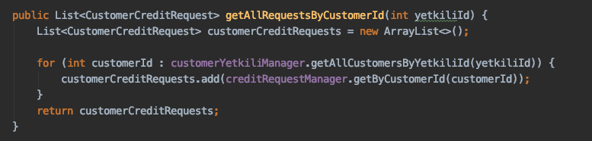
Yetkili kendisine gelen talepleri listeleyebilir.

